Slide 1
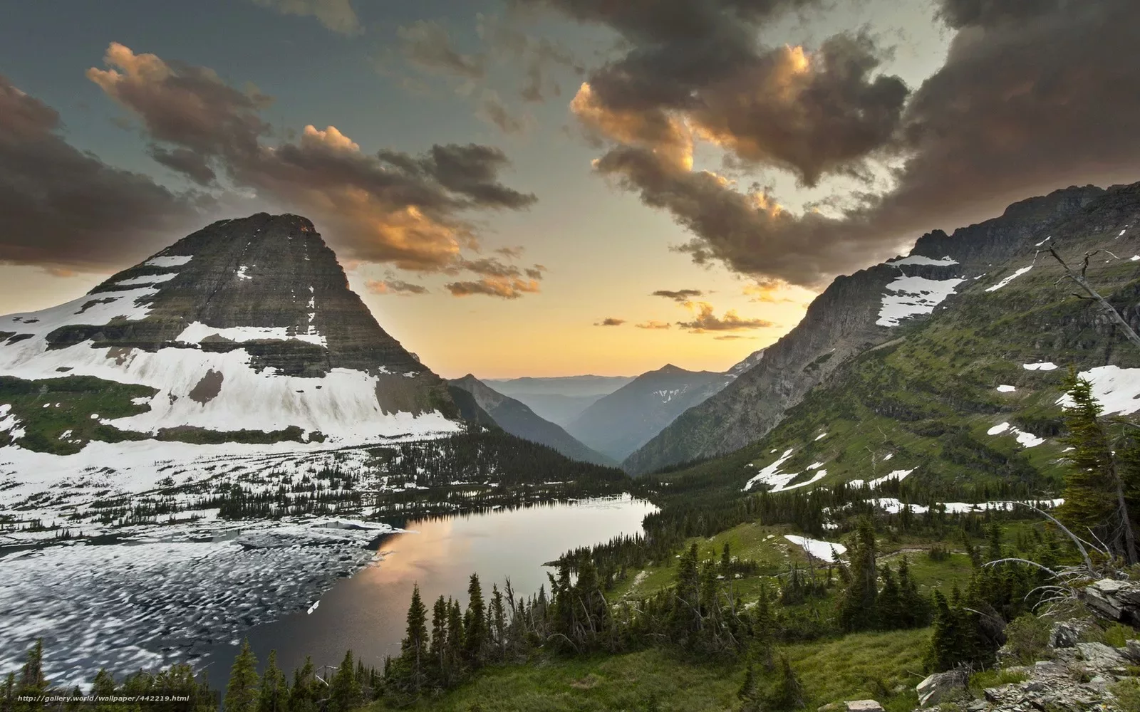

Slide 2
1) Процесс перехода вещества из твердого состояния в жидкое называется …
а) сублимацией;
б) парообразованием;
в) плавлением;
г) конденсацией;
д) десублимацией;
е) кристаллизацией.

Slide 3
2) Процесс превращение жидкости в твердое тело называется …
а) сублимацией;
б) парообразованием;
в) плавлением;
г) конденсацией;
д) десублимацией;
е) кристаллизацией.

Slide 4
3) Наиболее низкая температура воздуха -88,30С была зарегистрирована в 1960 г. в Антарктиде на научной станции «Восток». Каким термометром можно пользоваться в этом месте Земли?
а) ртутным;
б) спиртовым;
в) можно как ртутным, так и спиртовым термометром;
г) нельзя пользоваться ни ртутным, ни спиртовым термометрами.

Slide 5
4) В алюминиевом стакане можно расплавить…
а) цинк;
б) золото;
в) медь;
г) чугун.

Slide 6
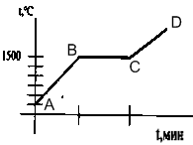
5) По изображенному графику нагревания и плавления определите что это за вещество?

Slide 7
6)По изображенному графику нагревания и плавления определите какие участки соответствуют твердому состоянии вещества?

Slide 8
7) По изображенному графику нагревания и плавления определите какие участки соответствуют жидкому состоянию вещества?

Slide 9
8) По изображенному графику нагревания и плавления определите какие участки соответствуют и твердому и жидкому состоянию вещества?

Slide 10
9)Какая температура плавления олова?

Slide 11
10) Сколько времени свинец не начинал плавиться?

Slide 12
11) Сколько времени олово все еще можно было наблюдать в твердом виде?

Slide 13
12) Какое вещество расплавилось быстрее?

Slide 14
Взаимопроверка по образцу:
1 | 2 | 3 | 4 | 5 | 6 | 7 | 8 | 9 | 10 | 11 | 12
в | е | б | а | сталь | АВ | СД | ВС | 232 | 4 | 10 | олово

Slide 15
Количество правильных ответов | Меньше 6-х | 6 – 8 | 9 – 11 | 12
Оценка | 2 | 3 | 4 | 5

Slide 17
Тема урока:
«Удельная теплота плавления»

Slide 18
Цель урока: изучить физическую величину «удельная теплота плавления» и вывести формулу расчёта количества теплоты при плавлении и отвердевании вещества.

Slide 19
График зависимости температуры кристаллического тела (льда) от времени его нагревания.
Начальная температура льда – 40°С.
АB – нагревание льда
CD - нагревание воды
EF – отвердевание воды
ВС– плавление льда
DE – охлаждение воды
FK – охлаждение льда
t°,C
60
D
40
●
20
B
C
E
F
●
●
●
●
Q
t,мин
-20
Q
-40
●
А
K
●
-60
Пока лед плавится, температура его не меняется.
Notes:
АB – нагревание льда

Slide 20
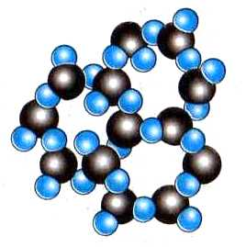
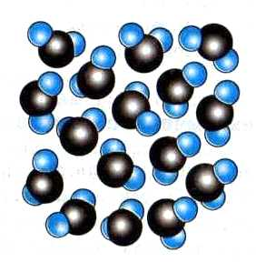
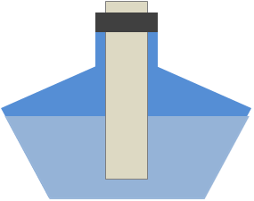
АB – нагревание льда
CD - нагревание воды
ВС– плавление льда
Пока лед плавится, температура его не меняется.
t°,C
60
D
40
●
20
B
C
●
●
Q
t,мин
-20
Q
-40
●
А
Лед
-60
Вода
Энергия, которую получает кристаллическое тело при плавлении, расходуется на разрушение кристалла. Поэтому температура его не меняется.
Notes:
Энергия, которую получает кристаллическое тело при плавлении, расходуется на разрушение кристалла. Поэтому температура его не меняется.
20

Slide 21
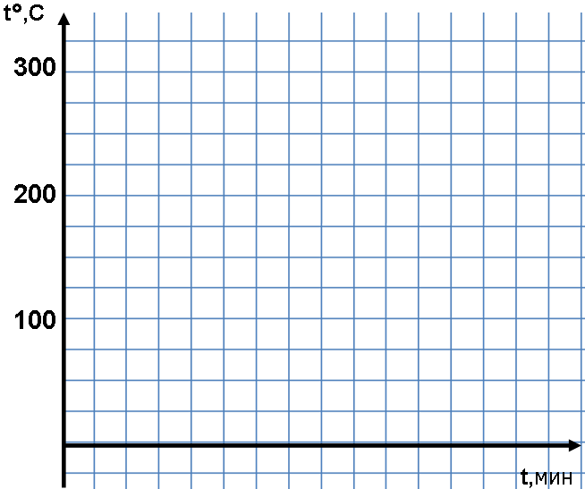
Удельная теплота плавления (λ) – это физическая величина, показывающая, какое количество теплоты необходимо для полного превращения 1 кг вещества из твердого состояния в жидкое, взятого при температуре плавления.
Единицей удельной теплоты плавления в СИ служит 1 Дж/кг.
[λ] = [Дж/кг]
Q = λ m
λ = Q/m
m = Q/λ
327
Q = 0,25 • 10⁵ Дж
●
●
●
Q = 0,59 • 10⁵ Дж
232
●
Олово
Свинец
1 кг
1 кг
●
Notes:
9,25 105 Дж/кг%M
21

Slide 23
1. При охлаждении уменьшается температура жидкости.
2. Скорость движения частиц уменьшается.
3. Уменьшается внутренняя энергия жидкости.
4. Когда тело охлаждается до температуры плавления, кристаллическая решетка начинает восстанавливаться.
Количество теплоты, выделяющееся при отвердевании (кристаллизации), равно количеству теплоты, поглощённому при плавлении.
Q = - λ m
Начальная температура жидкости
t,°C
t₁
●
Охлаждение
Выделение Q
t
●
●
Отвердевание
●
Охлаждение
t,мин
Температуру, при которой вещество отвердевает, называют температурой отвердевания.
t₂
●
●
t = t _{плавления} = t _{отвердевания}
Notes:
t,°C

Slide 24
Коля измерил толщину снега, выпавшего за зиму на огороде . Она оказалась в среднем около 58 см. Используя термометр, он определил температуру воздуха на улице, она была равна 0⁰С. На опыте он получил, что слой снега в 1 см, растаяв, образует слой воды в 1 мм. Сколько теплоты требуется на таяние снега, покрывающего 1 м² поверхности Земли, если плотность воды -1000 кг/м³, удельная теплота плавления снега 34 0000Дж/кг, удельная теплоемкость льда 2100 Дж/кг ⁰С.

Slide 25
Сколько бытового газа надо сжечь, чтобы нагреть лёд массой m = 100 г от температуры t1 = −20 ◦C до t2 = 10 ◦C

Slide 26
Какое количество теплоты необходимо затратить на то, чтобы получить из куска льда, массой 2 кг взятого при температуре – 20°С воду, нагретую до +20 °С?

Slide 27
Удельной теплотой плавления называется физическая величина, показывающая, какое ___________ необходимо сообщить кристаллическому телу массой ___ чтобы при температуре _______ полностью перевести его в ______ состояние.
Удельную теплоту плавления обозначают буквой _________.
Единицей измерения удельной теплоты плавления в СИ является
1______
Удельная теплота плавления льда равна 3,4 · 10 ⁵. Это означает, что для для ________ куска льда массой ____ ,взятого при температуре 0⁰ С, в воду такой же температуры требуется ________ 3,4 · 10 ⁵ Дж _________.
Для решения задач используются формулы: Q = λ · m;
λ =_______ ;
m =________.

Slide 28
Рефлексия

Slide 29
Домашнее задание:
1) п15, упр 12 №4
2) провести эксперимент и записать видео на телефон «Плавление аморфного тела»
3) №1095*

